Slide 2


Java Enterprise
LO54 – Juin 2016
Sibel BEDIR – GI05
Edouard ETIENNE – GI03
Vincent MÉRAT – GI04

Slide 3

SOMMAIRE
Présentation de la technologie
Comment l’utiliser dans un projet
Notre ressenti vis-à-vis de la technologie
3

Slide 4
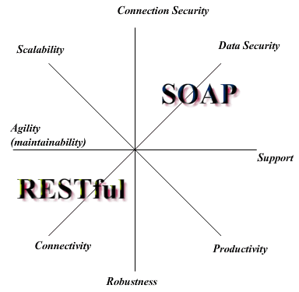
PRESENTATION
REST : REpresentational State Transfer
RESTful
JAX-RS
Présentation – Tutoriel – Ressenti
4

Slide 5
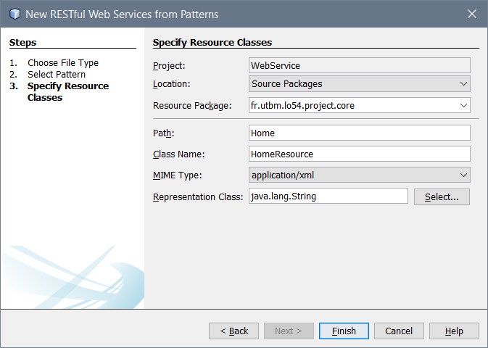
TUTORIEL
Installation serveur TOMCAT
Créer nouveau projet « RESTful Web Service from pattern »
Présentation – Tutoriel – Ressenti
5

Slide 6
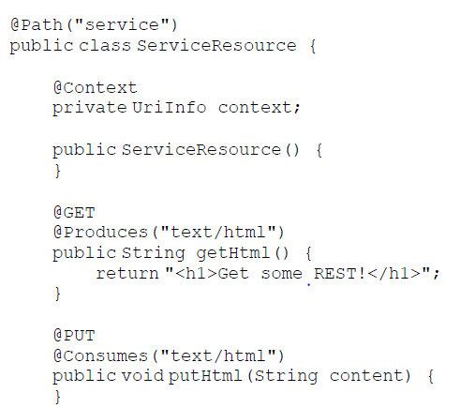
TUTORIEL
Modification du Web Service
Présentation – Tutoriel – Ressenti
6

Slide 7
TUTORIEL
Accéder au Web Service via l’URL définie
→ similaire servlet
Récupérer des ressources via GET
Envoyer des ressources via POST
Implémentation JAX-RS : Jersey
Présentation – Tutoriel – Ressenti
7

Slide 8
NOTRE RESSENTI
Une nouvelle technologie
Proche de celles utilisées tout au long du semestre
On aurait pu réaliser le projet sans Servlet mais avec des Web Services
Présentation – Tutoriel – Ressenti
8

Slide 9
CONCLUSION
Autres technologies Web Services
SOAP
Spring Web Services
Le choix de l’implémentation de l’une des technologies est à choisir en fonction de l’application
9

Slide 10
Merci pour votre attention

